Slide 1
Objem jehlanu
V = 1/3 . Sp . v

Slide 2
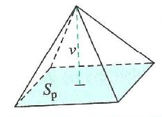
Objem jehlanu
S_{p} … obsah podstavy
v … výška jehlanu

Slide 3
Objem jehlanu – příklad
Vypočítej objem jehlanu s obdélníkovou podstavou o rozměrech 12 cm a 8 cm, výška tělesa je 23 cm.
a = 12 cm
b = 8 cm
v = 23 cm
V = ? cm³
V = 1 / 3 S_{p} . v
^{S}_{p} = a . b
V = a . b . v / 3
V = 12 . 8 . 23 / 3
V = 2208 / 3
V = 736 cm³
Objem jehlanu je 736 cm³.

Slide 4
Zadání
Vypočítej objem pravidelného čtyřbokého jehlanu když:
a) délka podstavné hrany a = 4,6 cm a výška v = 12 cm;
b) délka podstavné hrany a = 7 cm a délka boční hrany h = 15 cm.

Slide 5
a)
$\begin{aligned}\text{V=}\frac{1}{3}⋅S_{p}⋅v \\ \text{V=}\frac{1}{3}⋅a⋅a⋅v \\ \text{V=}\frac{1}{3}⋅\text{4,6}⋅\text{4,6}⋅\text{12} \\ \text{V=}\text{84},\text{64}{\text{cm}}^{3}\end{aligned}$

Slide 6
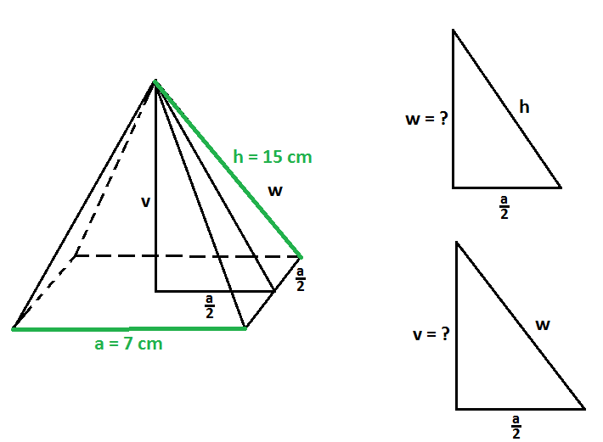
b) náčrt

Slide 7
b) výpočet
$\begin{aligned}w^{2}{\text{=h}}^{2}−{\left(\frac{a}{2}\right)}^{2} \\ w^{2}={\text{15}}^{2}−{\text{3,5}}^{2} \\ w^{2}=\text{225}−\text{12},\text{25} \\ w^{2}=\text{212},\text{75} \\ ´W\text{=14,6}\text{cm}\end{aligned}$
$\begin{aligned}v^{2}{\text{=w}}^{2}−{\left(\frac{a}{2}\right)}^{2} \\ v^{2}={\text{14,6}}^{2}−{\text{3,5}}^{2} \\ v^{2}=\text{213},\text{16}−\text{12},\text{25} \\ v^{2}=\text{200},\text{91} \\ v=\text{14,2}\text{cm}\end{aligned}$

Slide 8
V = dokončení
$\begin{aligned}\text{V=}\frac{1}{3}⋅S_{p}⋅v \\ \text{V=}\frac{1}{3}⋅a⋅a⋅v \\ \text{V=}\frac{1}{3}⋅7⋅7⋅\text{14,2} \\ \text{V=}\text{231,9}{\text{cm}}^{3}\end{aligned}$

